Slide 1
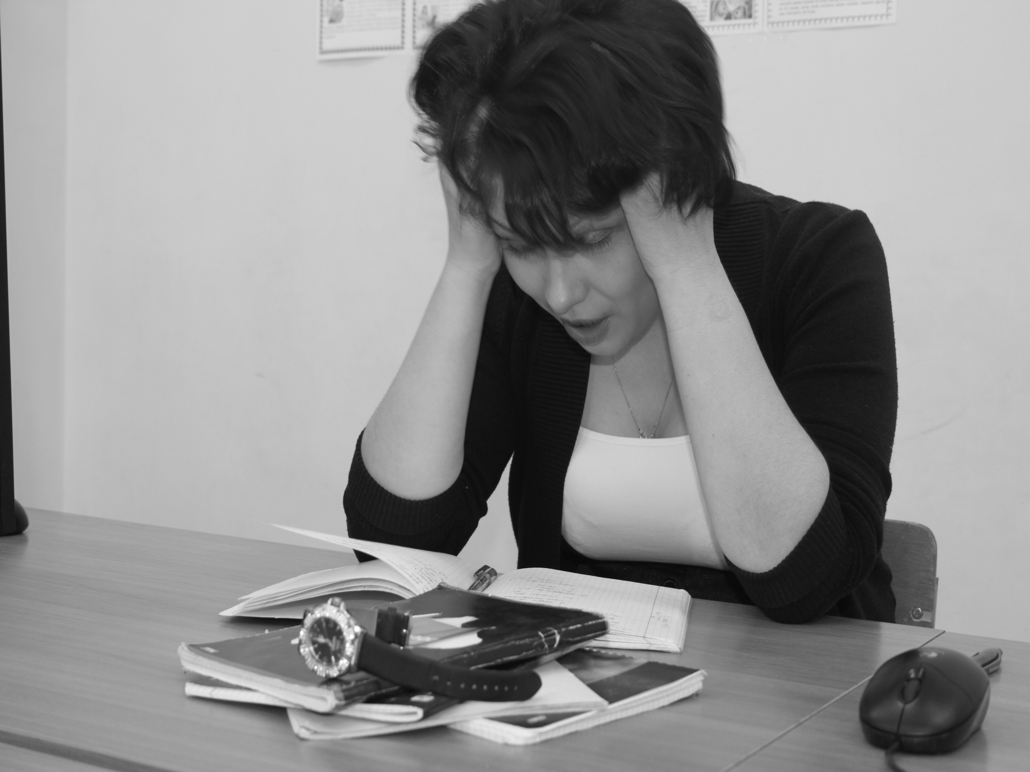
Подготовка к выпускным экзаменам
Подготовила педагог-психолог МБОУ Бекасовской сош: Ж.С.Вылиток

Slide 2
ЕГЭ - лишь одно из жизненных испытаний, многих из которых еще предстоит пройти.

Slide 3
При правильном подходе экзамены могут служить средством самоутверждения и повышением личностной самооценки.

Slide 4
Как помочь подготовиться к экзаменам (практические рекомендации для родителей)

Slide 5
Желательно еще в марте помочь организовать свое время, а именно режим подготовки к экзаменам.

Slide 6
Следите за тем, чтобы во время подготовки ребенок регулярно делал короткие перерывы.
Сделать это нужно таким образом, что бы час занятий чередовался с часом отдыха, иначе ваш взрослый ребенок может не осилить намеченное.

Slide 7
Договоритесь о том, что вы освободите его от домашних дел, которые он делал до этого времени, естественно совсем освобождать от домашних хлопот не стоит, но оставьте только то, что вам самим не сделать, например вынос мусорного ведра или поход в магазин.
Но при одном - условие того, что освободившееся время будет в действительности отдано учебе.

Slide 8
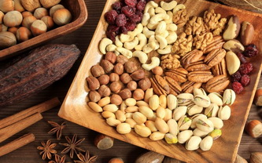
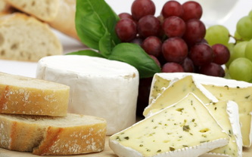
Позаботьтесь об организации режима дня и полноценного питания.
Такие продукты, как рыба, творог, орехи, курага и т. д. стимулируют работу головного мозга.
Кстати, в эту пору и "от плюшек не толстеют!"

Slide 9
Устройте ребенку репетицию письменного экзамена.
Например, возьмите один из вариантов вступительных задач по математике из справочника для поступающих в вузы. Договоритесь, что у него будет 3 или 4 часа, усадите за стол, свободный от лишних предметов, дайте несколько чистых листов бумаги, засеките время и объявите о начале «экзамена».
Проследите, чтобы его не отвлекали телефон или родственники.

Slide 10
Обсудите вопрос о пользе и вреде шпаргалок.
Во-первых, ребенку будет интересно знать ваше мнение на этот счет (возможно, он даже удивится, что вы тоже пользовались шпаргалками и вообще знаете, что это такое).
Во-вторых, необходимо помочь ребенку понять, что доставать шпаргалку имеет смысл только тогда, когда он не знает вообще ничего. И удаление с экзамена не будет наказанием.

Slide 11
Договоритесь с ребенком, что вечером накануне экзамена он прекратит подготовку, прогуляется, искупается и ляжет спать вовремя.
Последние двенадцать часов должны уйти на подготовку организма, а не знаний.

Slide 12
Важно, чтобы одиннадцатиклассник обходился без стимуляторов (кофе, крепкого чая и …..), нервная система перед экзаменом и так на взводе.
Немало вреда может нанести и попытка сосредоточиться над учебниками в одной комнате с работающим телевизором или радио.
Если школьник хочет работать под музыку, не надо этому препятствовать, только договоритесь, чтобы это была музыка без слов.

Slide 13
Весна не время для выяснения отношений внутри семьи, в это время в семье не должно быть скандалов и ссор, которые заставят ребенка нервничать и переживать

Slide 14
Если ваш ребенок получил оценку ниже, чем хотелось бы, или вовсе провалил вступительный экзамен, помогите ему справиться с этой бедой.
Не осуждайте и не насмехайтесь над ним, вместо этого воспользуйтесь возможностью понять, в чем причина неудачи, обсудите, какие выводы можно сделать и что означает в данном случае пресловутое «не повезло».

Slide 15
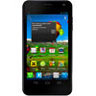
Шпаргалка
Использование мобильного телефона не допускается

